Slide 1
Bootstrap
Disciplina: Internet B
Professor: Alencar machado
Aluno/Monitor: Vinícius Diehl de Franceschi

Slide 2
O que é?
O Bootstrap é um Framework JavaScript, CSS e HTML.
É o mais popular para o desenvolvimento de sites e aplicações web responsivas.
Possui a filosofia Mobile First.

Slide 3
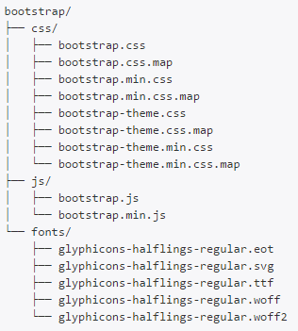
Estrutura
Estrutura simples.
O pacote possui três tipos diferentes de arquivos(CSS, JS, FONTS).
CSS – Contém as folhas de estilo
JS – Contém o JavaScritp
FONTS – Contém as Fontes para os textos e os glyphicons

Slide 4
Grids
O uso de grids é fundamental para se obter um bom projeto com o Bootstrap, proporcionando uma flexibilidade maior na hora de apresentar seu site para o usuário.
Possui uma lógica fácil de compreender
Possui o recurso de responsividade, tornando as páginas com visuais adaptáveis ao dispositivo que está sendo utilizado.
Adapta-se a Desktops, Tablets e Celulares sem precisar criar diversas versões do mesmo site
É oganizado em 12 colunas com larguras iguais.

Slide 5
Grids – Como Funciona?
As linhas devem ser colocadas dentro de um .container(largura fixa) ou .container-fluid(largura total) para o alinhamento correto.
Use .row(linha) para criar grupos horizontais de colunas.
O conteúdo deve ser colocado dentro de .col(colunas), e somente as .col(colunas) poder ser filhas imediatas da .row(linha).
As .row(linhas) são compostas de até 12 .col(colunas).
Se houver mais de 12 .col(colunas) na mesma .row(linha), as 12 primeiras .col(colunas) ficarão na primeira .row(linha), as 12 segundas .col(colunas) na segunda .row(linhas) e assim por diante.
Para tratar o comportamento das grids em cada dispositivo (Desktop, Tablet e Celular), utiliza-se as seguintes classes: .col-lg-* (>=1200px) para dispositivos grandes, .col-md-* (>=992px) para dispositivos médios, .col-sm-* (>=768px) para dispositivos pequenos.

